Slide 1

请把手机调成静音、震动或关闭！

Slide 2
电磁学（第三册）
第4章 静电场中的导体

Slide 3
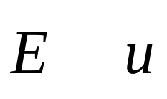
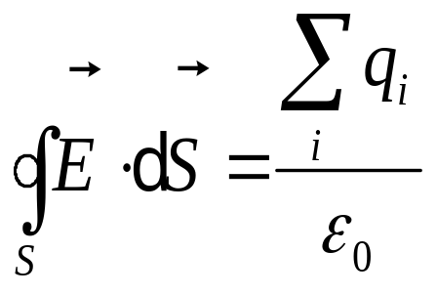
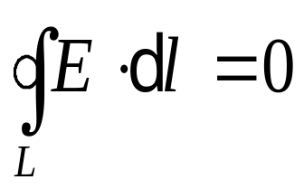
本章研究的问题
仍然是静电场 所以场量仍是
基本性质方程仍是
思路：物质的电性质 对电场的影响
解出场量

Slide 4
4-1 静电场中的导体
一、导体的静电平衡
1、静电感应：导体在外电场中，其上的电荷重新分布，局部呈带电状态的现象。
+
+
+
+
+
+
+
+
+
感应电荷

Slide 5





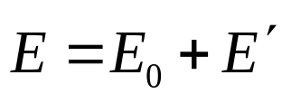
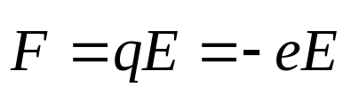



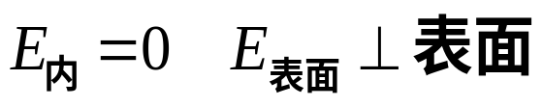
2、静电平衡：导体内部和表面上任何一部分都没有宏观电荷运动，我们就说导体处于静电平衡状态。
导体的静电平衡条件
1、导体内部的场强处处为零（内部电子无运动）。
2、导体表面附近紧贴导体外侧处的场强方向垂直表面（沿表面电子无运动）。

Slide 6
静电平衡的形成：
E
+
+
E₀
+
E＝0
+
+
E_{内}=0， E_{表面} ⊥表面
静电平衡的条件：
导体内部 E_{内}=0， E_{表面} ⊥表面。
导体成为等势体，表面成为等势面。

Slide 7
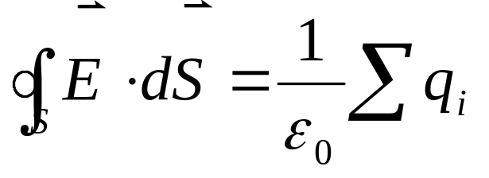

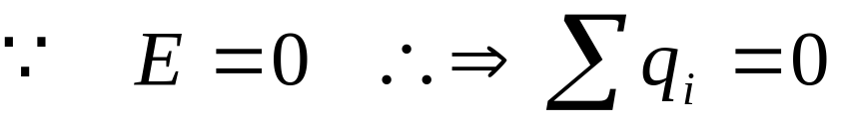
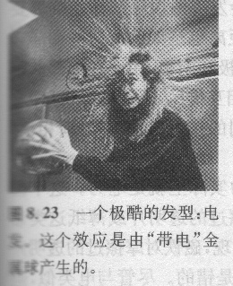
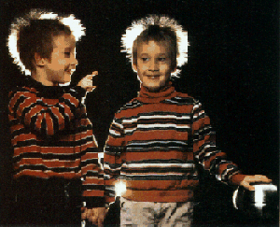
二、静电平衡时导体上电荷的分布
1. 在静电平衡时，导体所带的电荷只能分布在导体的表面，导体内部没有净电荷。
+
+
（1）带电的实心导体
+
+
+
+
+
+
+
+
导体内部没有净电荷，电荷只能分布在导体表面。
实验：
一种极酷的发型！

Slide 8
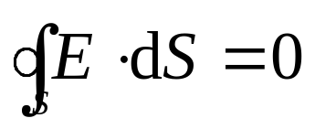
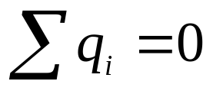
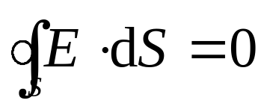
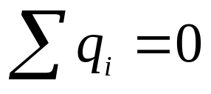


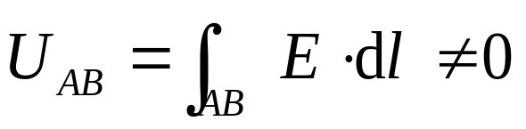

（2）有空腔导体
空腔内无电荷
电荷分布在表面上
内表面上有电荷吗？
+
+
+
+
若内表面带电
-
+
+
-
+
+
则正、负电荷应等值
+
矛盾
+
+
+
导体是等势体
所以内表面不带电
结论 电荷分布在外表面上（内表面无电荷）

Slide 9
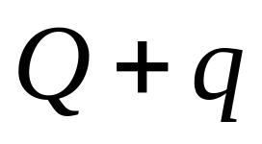
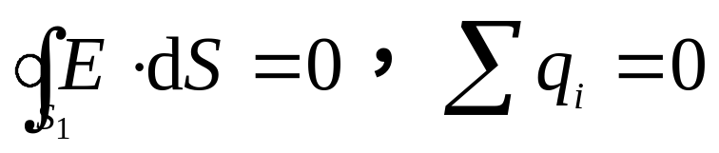
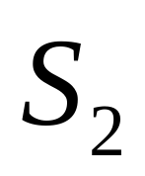
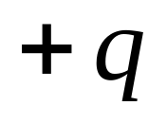
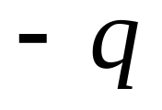
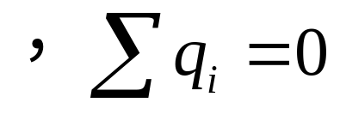
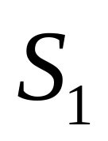
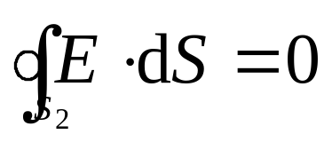
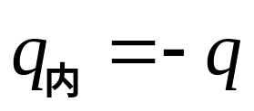

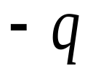
空腔内有电荷
电荷分布在表面上
内表面上有电荷吗？
结论 当空腔内有电荷 时,内表面因静电感应出现等值异号的电荷 ，外表面有感应电荷 （电荷守恒）

Slide 10
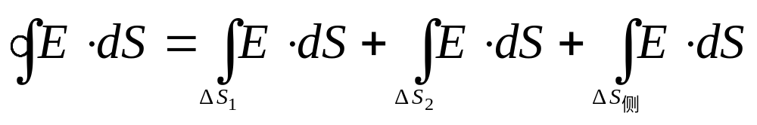


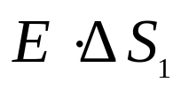

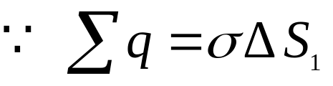

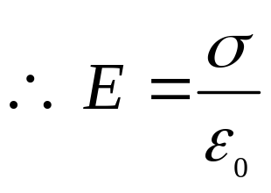
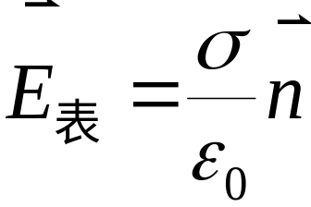
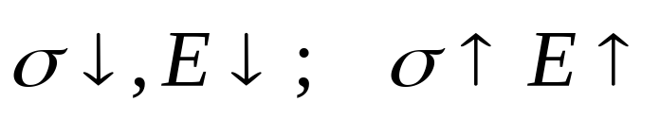
2. 处于静电平衡的导体，其表面上各处的面电荷密度与当地表面附近的电场强度的大小成正比关系
紧贴导体表面做一高斯面
表面电场强度的大小与该表面电荷面密度成正比。
孤立的带电导体，外表面各处的电荷面密度与该处曲面的曲率成正比。

Slide 11
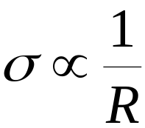


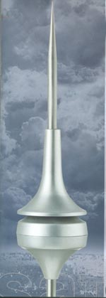
3. 处于静电平衡的孤立带电导体，它的表面各处的面电荷密度与各处表面的曲率有关，曲率越大的地方，面电荷密度也越大。
由实验可得以下定性的结论：
B
导体球
孤立带电
+
+
+
孤立
导体
+
+
C
+
+
+
+
A
+
+
+
+
+
+
+
+
+
+
在表面凸出的尖锐部分电荷面密度较大，在比较平坦部分电荷面密度较小，在表面凹进部分带电面密度最小。
尖端放电 (尖端上电荷过多时)
尖端放电会损耗电能, 还会干扰精密测量和对通讯产生危害；然而尖端放电也有很广泛的应用。
< 避雷针 >

Slide 12
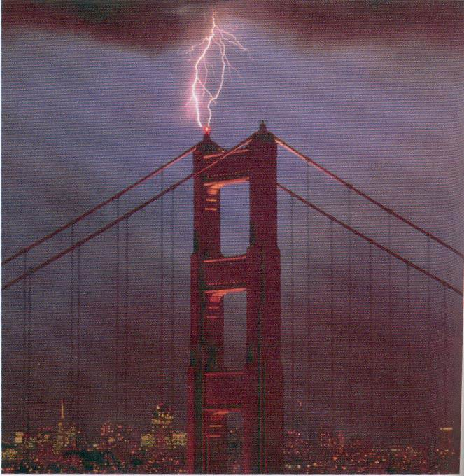
雷击尖端

Slide 13

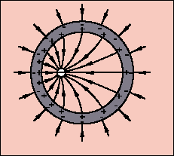
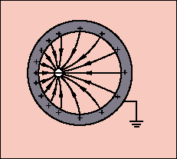
4. 静电屏蔽(腔内、腔外的场互不影响)
腔外
导体
外表面
接地导体电势为零
腔内
内表面
1、屏蔽外电场
2、屏蔽腔内电场
空腔导体屏蔽外电场
接地空腔导体使外部空间不受空腔内的电场影响。
应 用

Slide 14
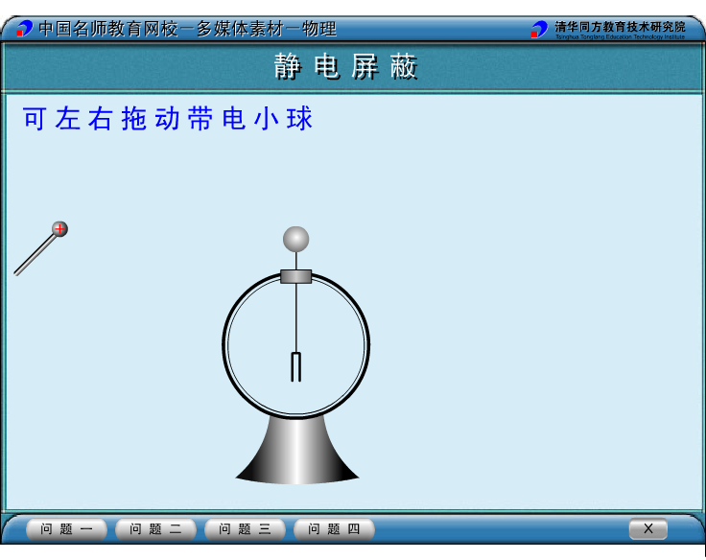
课堂讨论

Slide 15
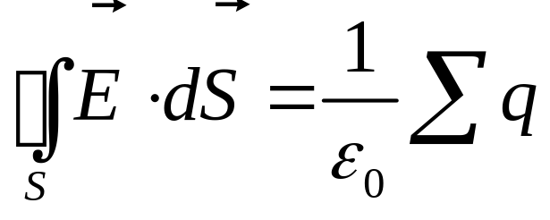





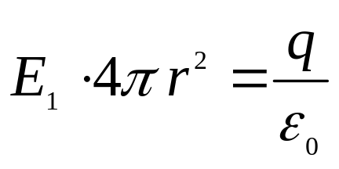
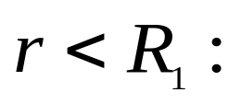

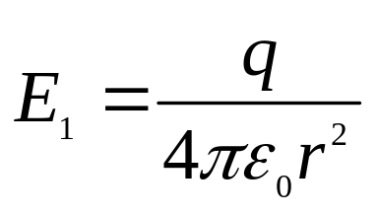
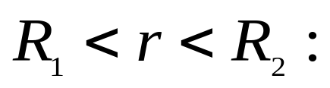
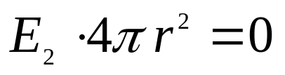
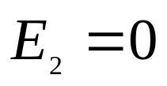
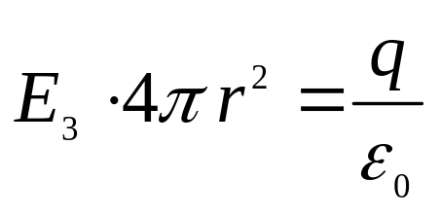
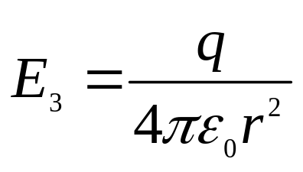
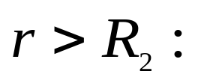
4-2 有导体存在时静电场的分析与计算
例1：点电荷+q处在导体球壳的中心，壳的内外半径分别为R₁和R₂ ，求电场强度和电势的分布。
解：球壳内表面感应-q ，外表面+q

Slide 16
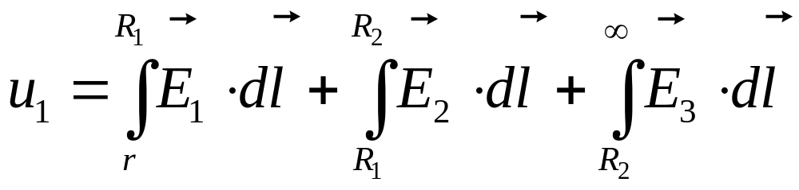
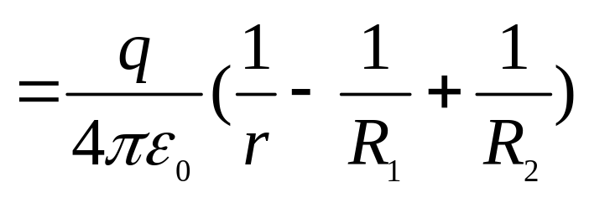
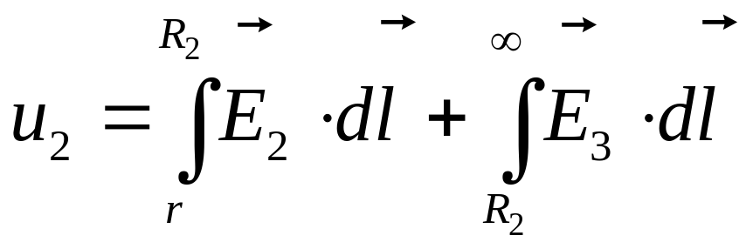



用电势叠加可以得到相同的结果。( P100, 例4.2 )

Slide 17








例2
已知导体球壳 A 带电量为Q ，导体球 B 带电量为q
求
(1) 将A 接地后再断开，电荷和电势的分布；
(2) 再将 B 接地，电荷和电势的分布。
解
(1) A 接地时，内表面电荷为 -q
外表面电荷设为
A与地断开后,电荷守恒
A
r
-q
B
R₁
R₂
(2)设B上的电量为
根据孤立导体电荷守恒

Slide 18








B 球圆心处的电势
A
r
-q
B
R₁
R₂
总结
(有导体存在时静电场的计算方法)
1. 静电平衡的条件和性质:
2. 电荷守恒定律
3. 确定电荷分布,然后求解

Slide 19
















例3 证明：两平行放置的无限大带电的平行平面金属板A和B相向的两面上电荷面密度大小相等，符号相反，相背的两面上电荷面密度大小相等，符号相同。
证明：

Slide 20
本节的重点和难点：
★ 静电感应的发生过程
★ 静电平衡状态下导体的基本性质
★ 平衡状态下导体表面的电荷分布
★ 导体内外电势的计算

Slide 21
下次上课内容：
静电场中的电介质
谢谢大家！

